Slide 1

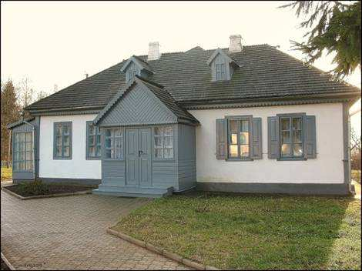
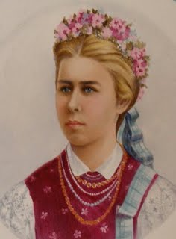
Леся Українка
“Співець”

Slide 2

Мета і завдання
Що нового я дізнаюся?
Що розвиватиму у собі?
Що виховуватиму у собі?
Зацікавлюся поетичним словом Лесі Українки, удосконалюватиму навики виразного читання
Ознайомлюся із поезією Лесі Українки “Співець”, виконаю ідейно-художній аналіз вірша
Плекатиму любов до рідного краю, до неповторного світу поезії

Slide 3

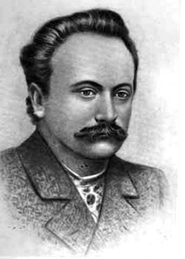
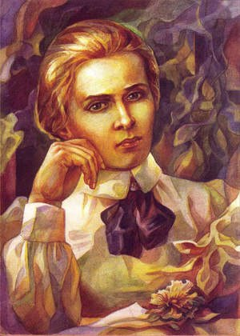
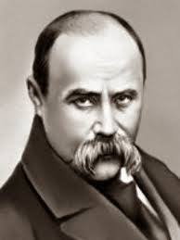
Для чого це мені
(Мотивація учіння)
Служіння слову та народові
Глибина національного слова
Хто я?
Духовно міцнію
Росту патріотом
Я-сьогодення нації та її майбутнє

Slide 4
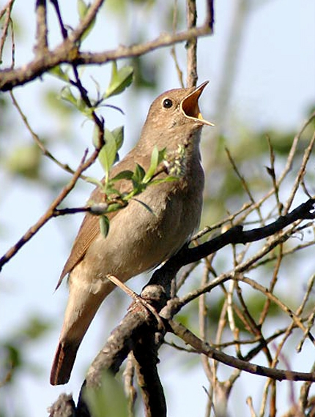
Епіграф
Людина нібито не літає...
А крила має. А крила має!
Ліна Костенко
Та хоч би й крила мені солов’їні,
І воля своя,-
Я б не лишила тебе в самотині,
Країно моя
Леся Українка

Slide 5
Духовні джерела патріотизму та волі до життя
Лесі Українки?
Я вже знаю
Сім’я
Обдарування та захоплення
Боротьба
Розлука з Батьківщиною
Найзаповітніші мрії

Slide 6
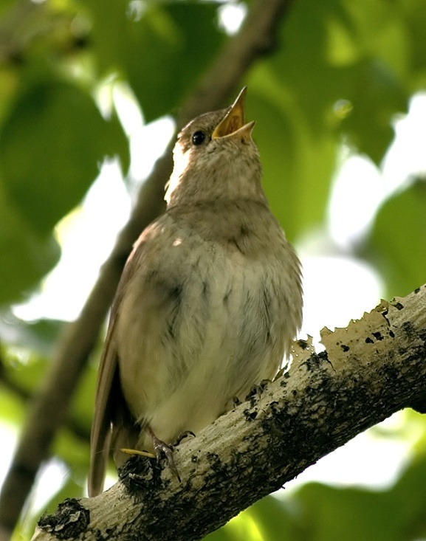
“Співець”
Поезія написана та надрукована вперше в журналі “Зоря” в 1889 році
Увійшла до збірки “На крилах пісень”(перша поетична збірка Лесі Українки), що вийшла 1893р. у Львові
Входить до циклу “Зоряне небо”

Slide 7
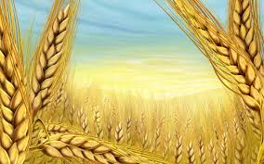
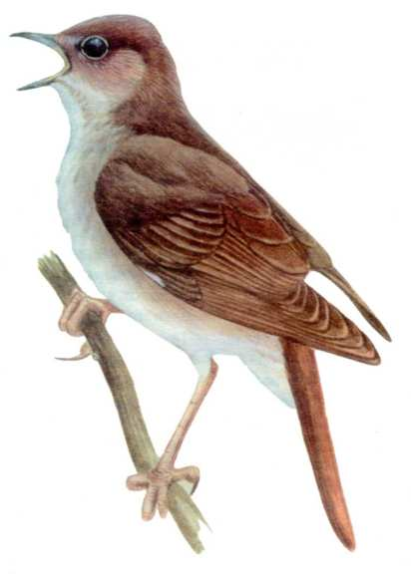
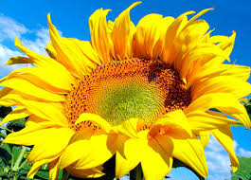
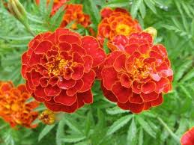
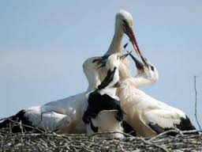
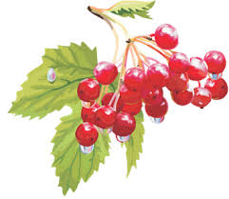


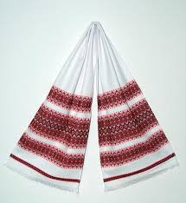
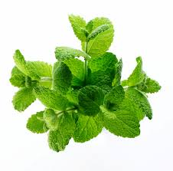
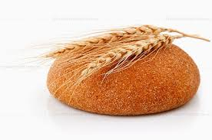
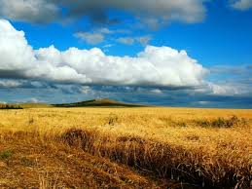
Асоціативне гроно
птахи
рослини
кольори
предмети
запахи

Slide 8
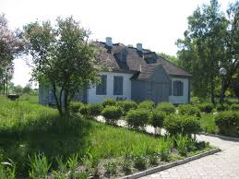
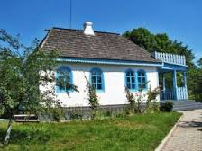
Леся Українка“Співець”
Слухай уважно!
Насолоджуйся поетичним словом!

Slide 9
Будь уважним до слова
(словникова робота)
Перевір
Знайди у тексті,
поясни
Пишно
Багрянії
Порання
Натура
Вродливиця
Красила
Вільготна
Дріада
Яскраво, розкішно
Густо-червоний
Ранкова
Природа
Красуня
Прикрашала
Вільний, нічим не обмежений
Німфа, покровителька дерев

Slide 10
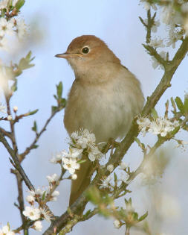
Поміркуємо над прочитаним
Які образи змальовано у вірші?
Який із цих образів є центральним, основним у вірші?
Як Леся Українка називає солов’я?
Що ви знаєте про соловейка?

Slide 11



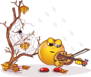
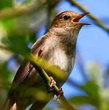
Ідейно-художній аналіз поезії (за асоціативною схемою)
Поділи текст на умовні частини
Настрій
Ключові слова
Визнач головну ідею вірша
Поет – співець рідного краю - повинен бути йому вірним

Slide 12
Готуюся до виразного читання
Продумай темп кожної умовної частини вірша, щоб передати її настрій. Підкресли слова, які логічно хочеш наголосити.
Зверни увагу на риторичні питання та оклики, адже вони надають емоційності.
Зроби партитуру вірша, розстав великі (//) і малі (/) паузи, підвищення( ) і пониження ( ) голосу.
Познач рядки, що виражають основну думку поезії.
Зосередься на думці, яку хочеш донести до слухача
Пам’ятка

Slide 13
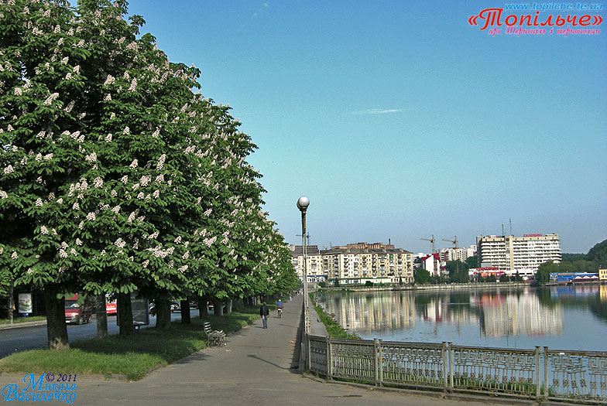
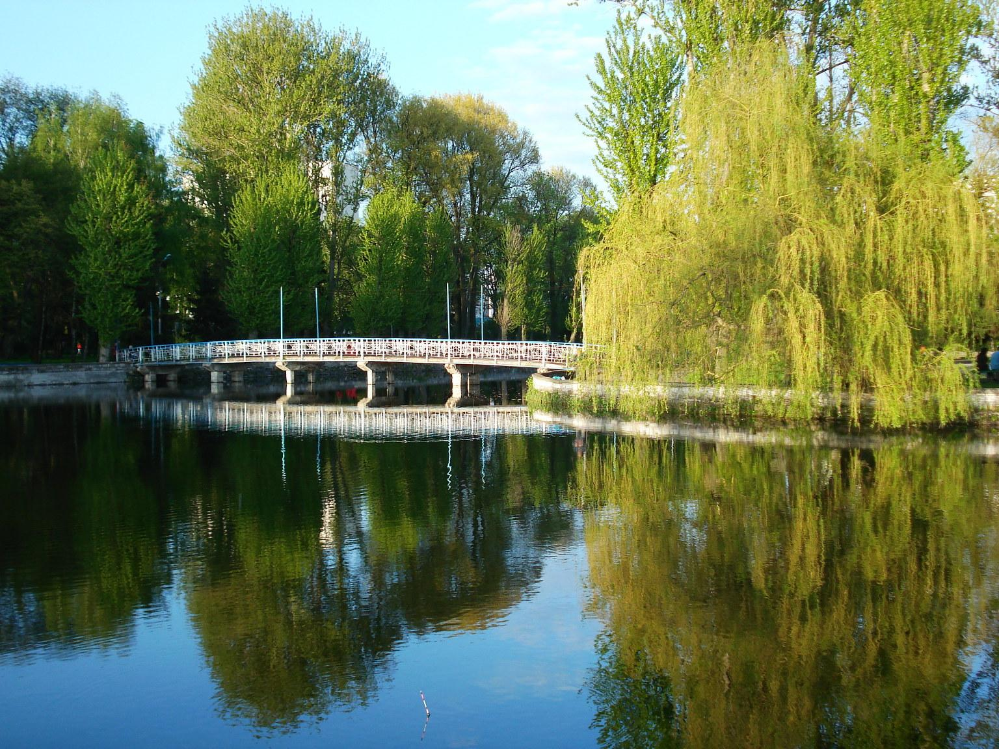
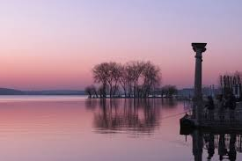
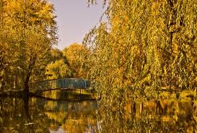
Пейзаж – відтворення природи у мистецтві слова живопису музики
Мистецька палітра

Slide 14
порівняння
метафора
зіставлення одного предмета з іншим
образний вислів, у якому ознаки одного предмета чи дії переносяться на інший за подібністю
Художні засоби
персоніфікація
епітет
художнє означення
уподібнення неживих предметів чи явищ природи людським якостям

Slide 15
Збагачуй мовлення
Багрянії, холодная,вічная, гарячая, новая
Повна нестягнена форма
прикметників
використовується для урочистості, піднесеності або для наслідування фольклорних творів

Slide 16
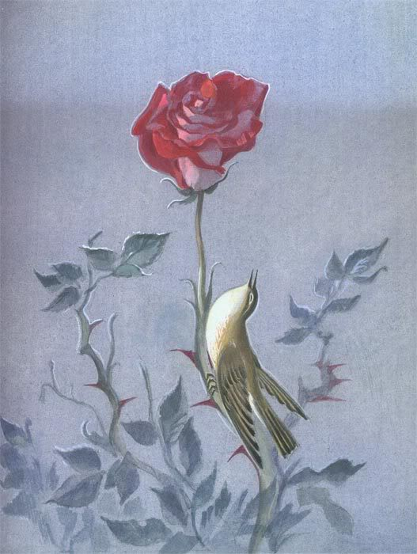
Паспорт твору
Автор та назва
Коли написаний, надрукований, у якій збірці?
Рід літератури
Жанр
Вид лірики
Тема
Ідея
Ліричний герой вірша . Хто він і який?
Образи вірша. Центральний образ.
Художні засоби
Синтаксичні фігури
Віршування

Slide 17

Паспорт твору
(перевір себе)
Леся Українка “Співець”
1889 рік, журнал “Зоря”, збірка “На крилах пісень” 1893рік.
Лірика
Ліричний вірш
Патріотична поезія
Зображення України із соловейком навесні, восени та України без соловейка
Поет повинен бути вірним своїй країні
Ліричний герой – патріот, який хоче бачити свою країну розквітлою
Образи:зоря, троянда, весна,осінь,гай. Соловейко – центральний образ
Порівняння, персоніфікація,метафора, епітети
Риторичні питання та оклики
Строфа чотирирядкова, римування перехресне

Slide 18
“Намисто для соловейка”
роса
тро
янда
осінь
гай
зорі
пу
гач
вес
на
мі
сяць
кри
ла
Ясна-голосна
Порання
огнисте
німа
віль
гот
на
сумна
соловей
ко
Леся
Українка
Ук
раїни
-

Slide 19
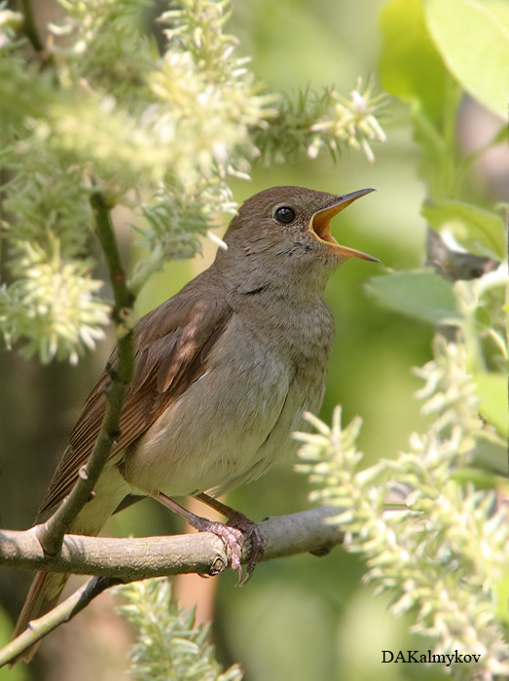
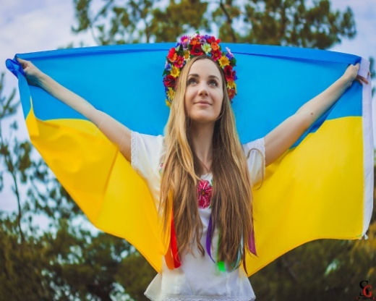
Та хоч би й крила мені солов’їні,
І воля своя………………………..
Займи позицію
Я
Україна
сьогодні
“Співець”

Slide 20
Бліц-питання:
Кому соловейко “так любо співав”?
Кому соловейко “слав прощання”?
Який епітет вжито із словом “осінь”?
Заміни слово “він” іменником у риторичному питанні “Ох, де ж він? Нема!”
Куди полинув соловейко?
“Вітер зітха, мов дріада” -художній засіб.
Ким є ліричний герой?
“Усміхалась натури краса” – художній засіб.
Які пори року описано у вірші?
На скільки умовних частин можна поділити поезію?
У якій частині висловлено основну думку?
Що виховувати у собі спонукає поезія?
Троянді
Вечірній зорі
Вільготна
Соловейко
“Де вічна весна”
Порівняння
Патріотом
Персоніфікація
Весна, осінь
4
В останній
Любов до
рідного краю

Slide 21
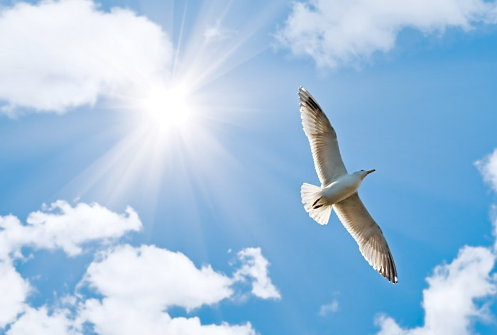
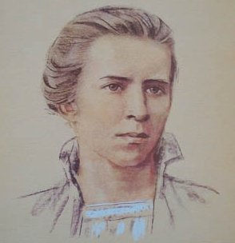
Людина нібито не літає...
А крила має. А крила має!

Slide 22

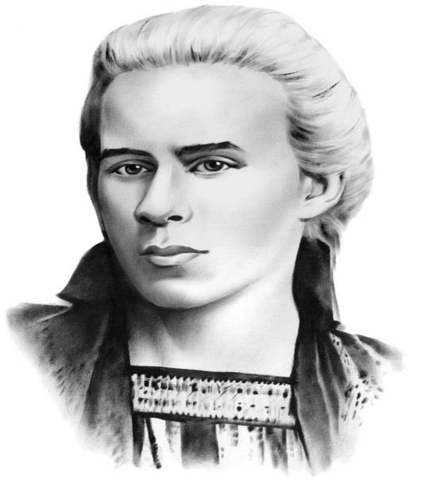
Дякую за співпрацю!
Виразно читати вірш Лесі Українки “Співець”

